Slide 1
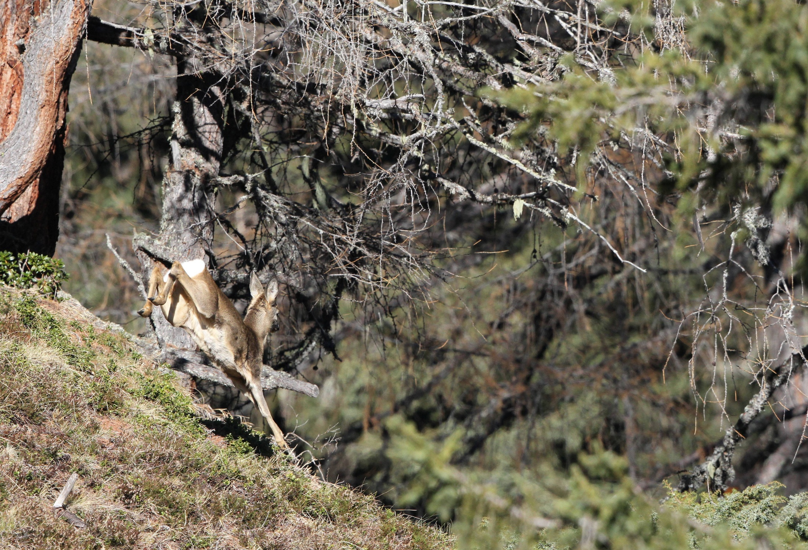
Das Reh:
Ein anpassungsfähiger Überlebenskünstler
Flurin Filli, Leiter Betrieb & Monitoring

Slide 2
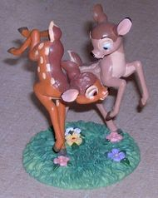

Slide 3
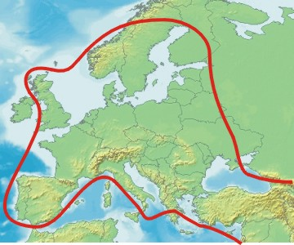
Verbreitung

Slide 4
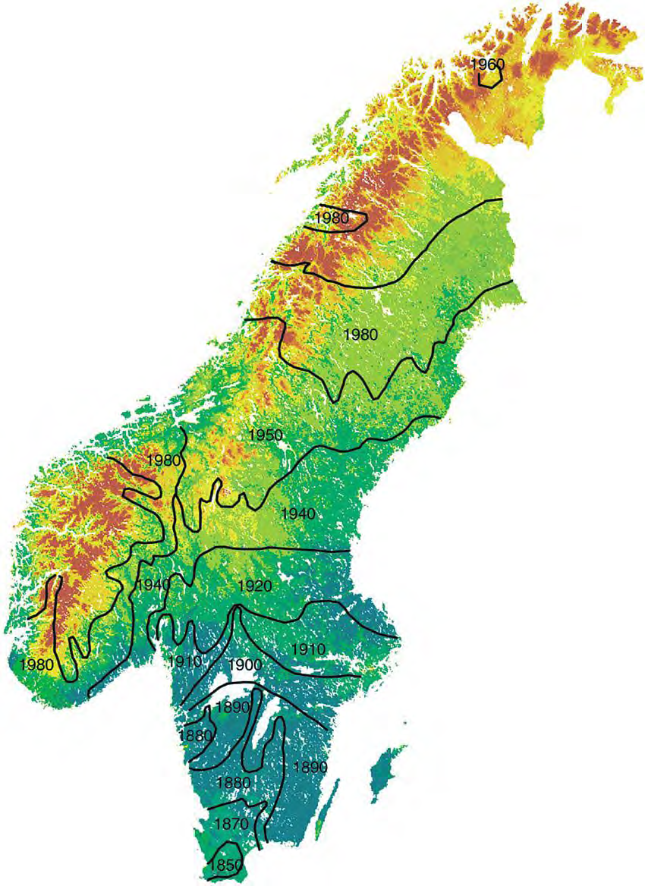
Verlauf der Ausbreitung
Andersen 2004

Slide 5
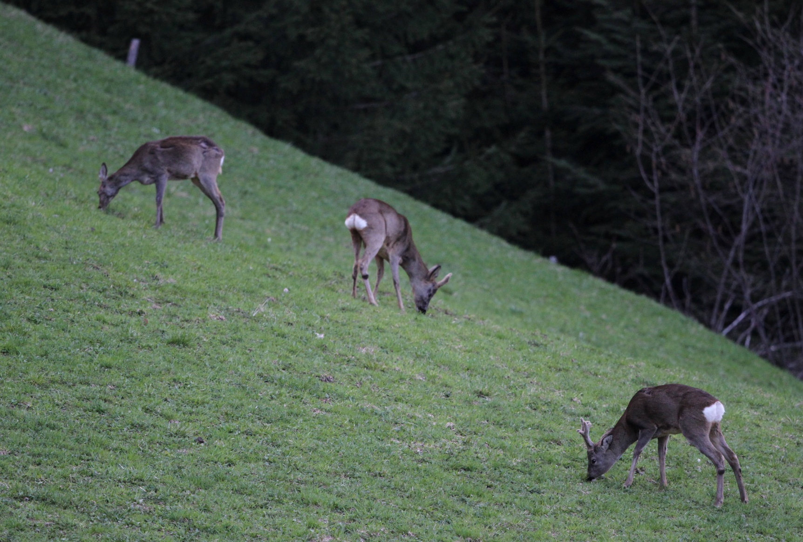
Wo leben Rehe?

Slide 6
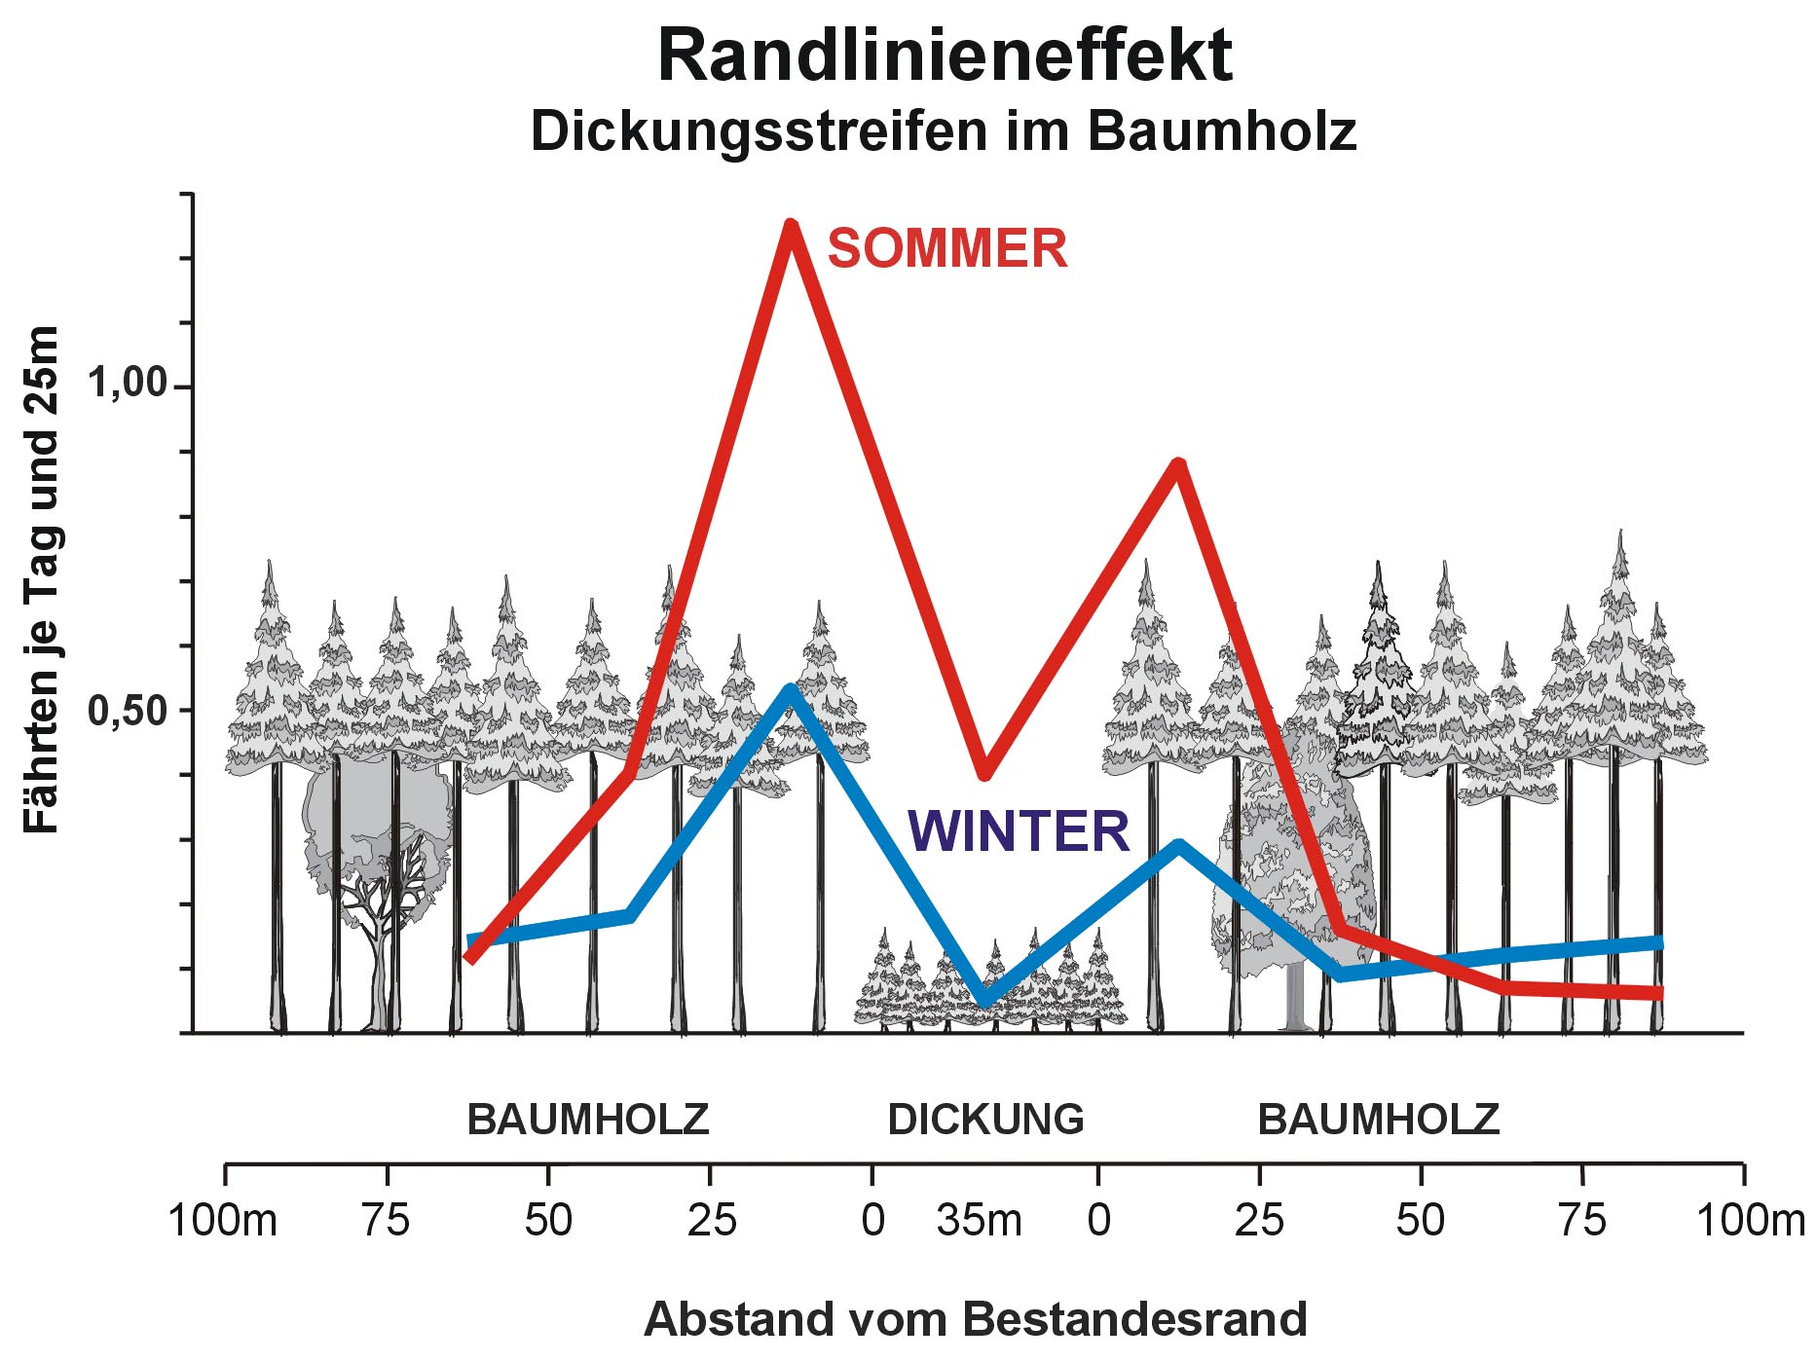
Randlinien
Reimoser 2007

Slide 7
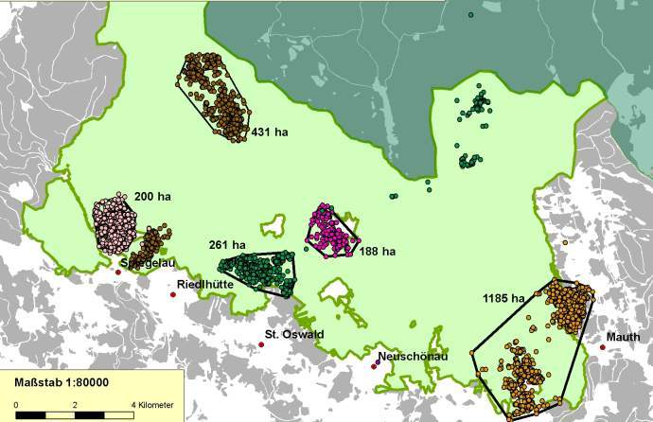
Aufenthaltsgebiete Bayerischer Wald
Heurich zvg

Slide 8
Grösse Aufenthaltsgebiete
Böcke Geissen Migration
NP BW 247 ha 308 ha
Storfosna So 40 ha 50 ha B 0.5 km
Wi 30 ha 30 ha G 0.3 km
Hedmark So 600 ha 340 ha B 5.3 km (40%)
Wi 150 ha 90 ha G 6.0 km (48 %)

Slide 9
Aufenthaltsgebiete Rosenkogel
Zeiler et al. 2011

Slide 10
Lebensraumnutzung
Nutzung verschiedener Gebiete innerhalb des Streifgebietes
Pendeln →
Trennung notwendiger Ressourcen im Raum
fakultative
Wanderung
Migration →
Trennung notwendiger Ressourcen
in Zeit und Raum
obligatorische
Wanderung

Slide 11
Migration: Optimale Lebensraumnutzung
Aufnahme von Nahrung bei hoher Schneelage nicht möglich
Hohe Energieverluste bei niedrigen Temperaturen und Bewegung bei hoher Schneelage
Reduktion des Prädationsrisiko
Optimierung der Nahrungsaufnahme im Frühling (Greening)
Cagnacci et al. 2011

Slide 12
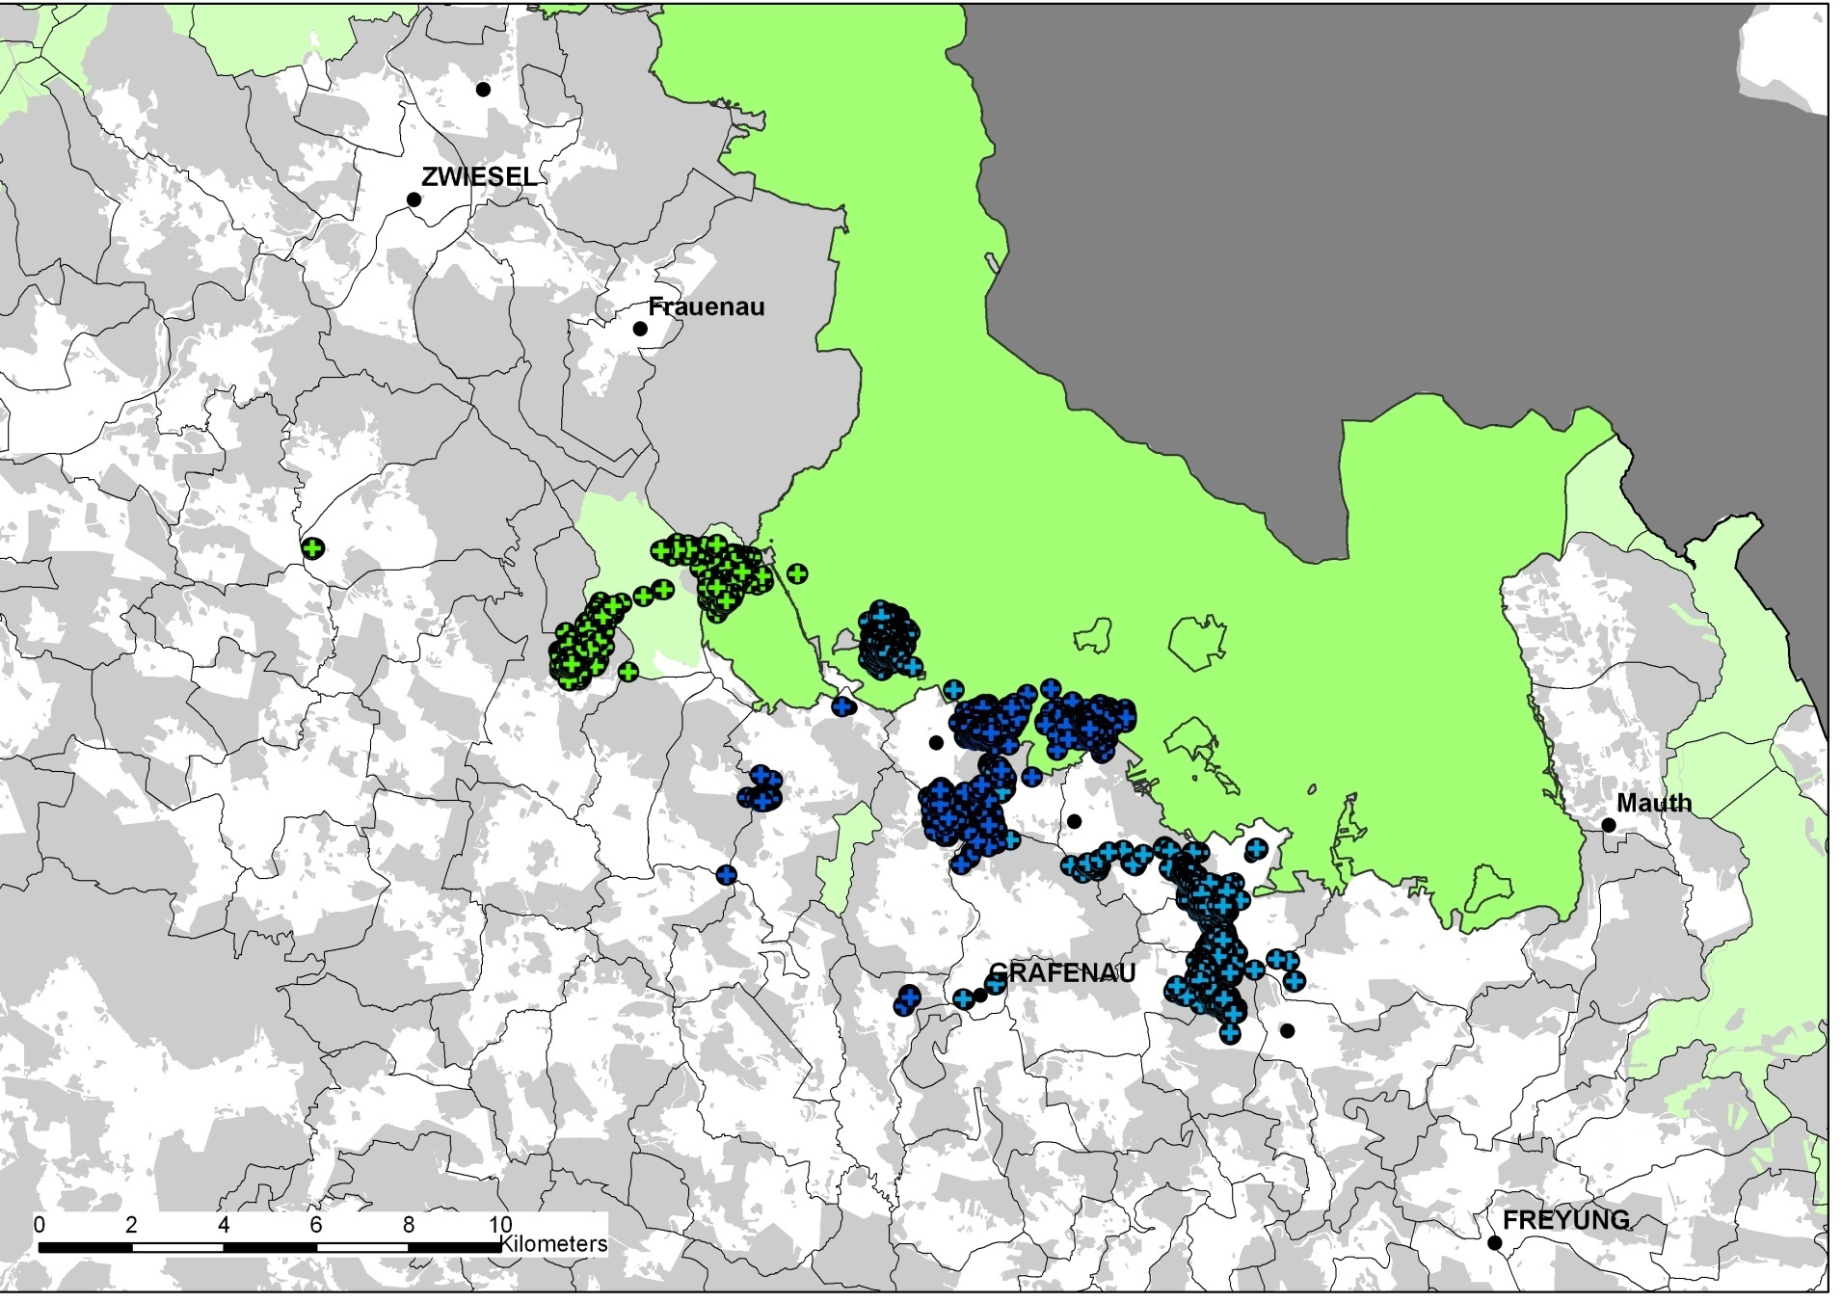
Beispiel Pendeln Bayerischer Wald
Heurich zvg

Slide 13
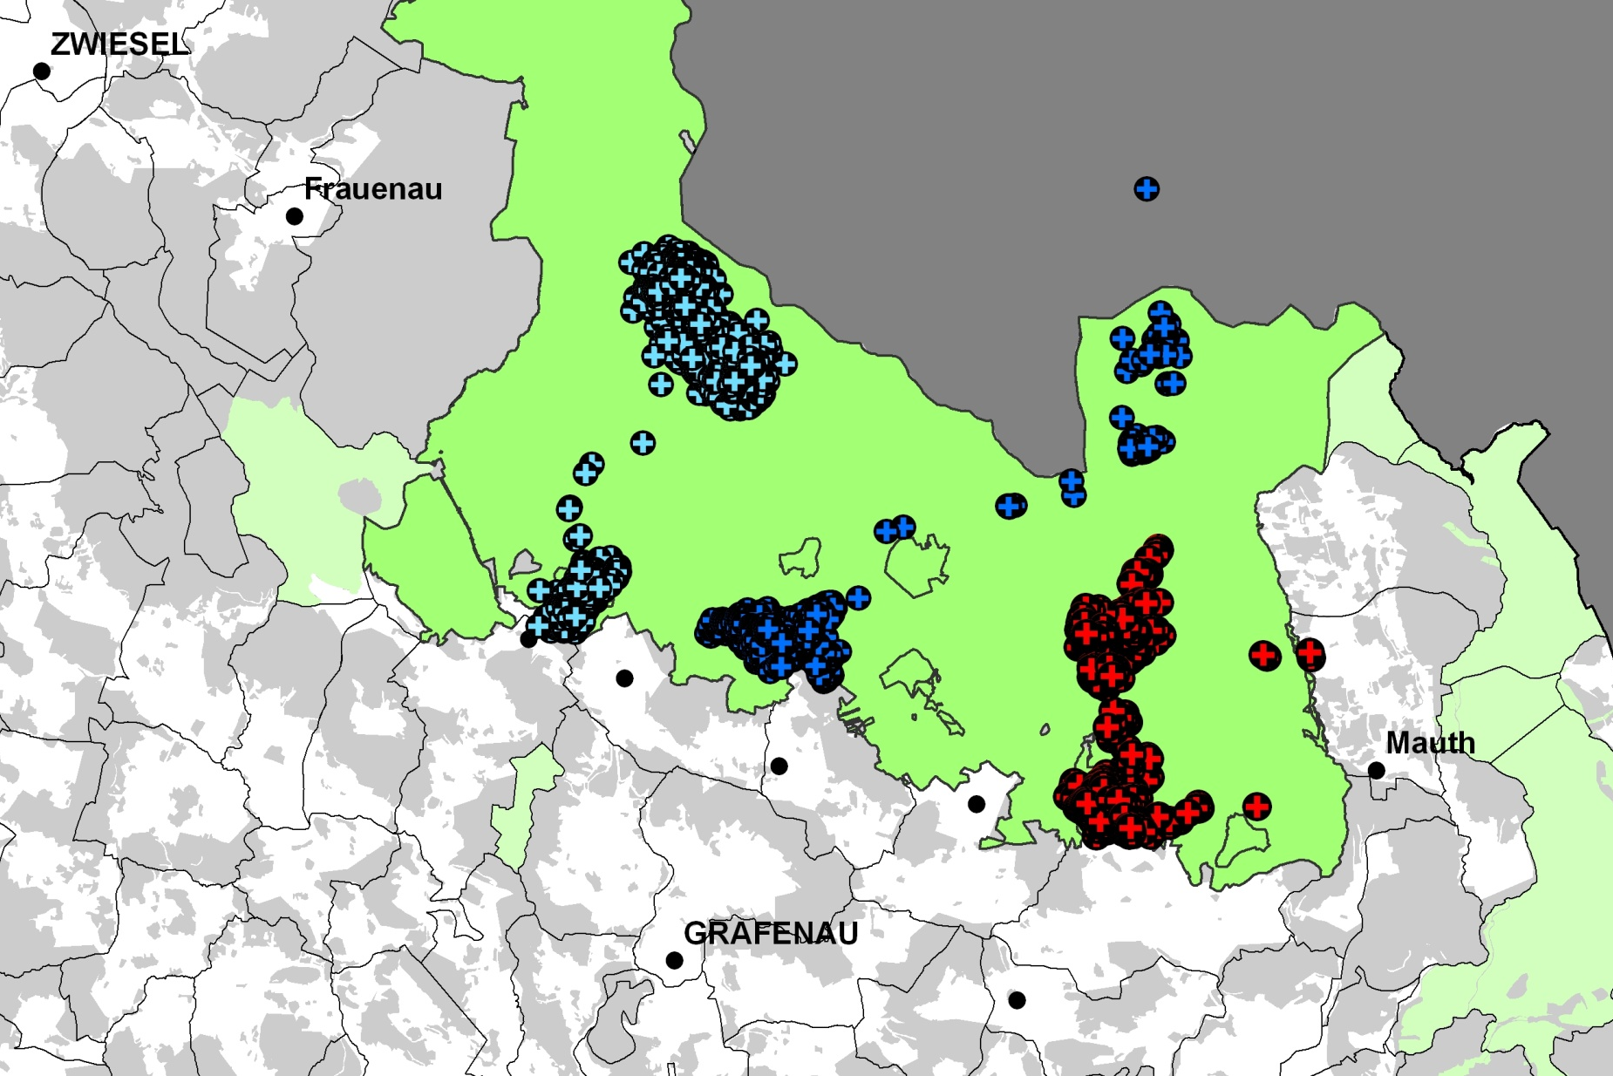
Migration Bayerischer Wald I
Heurich zvg

Slide 14
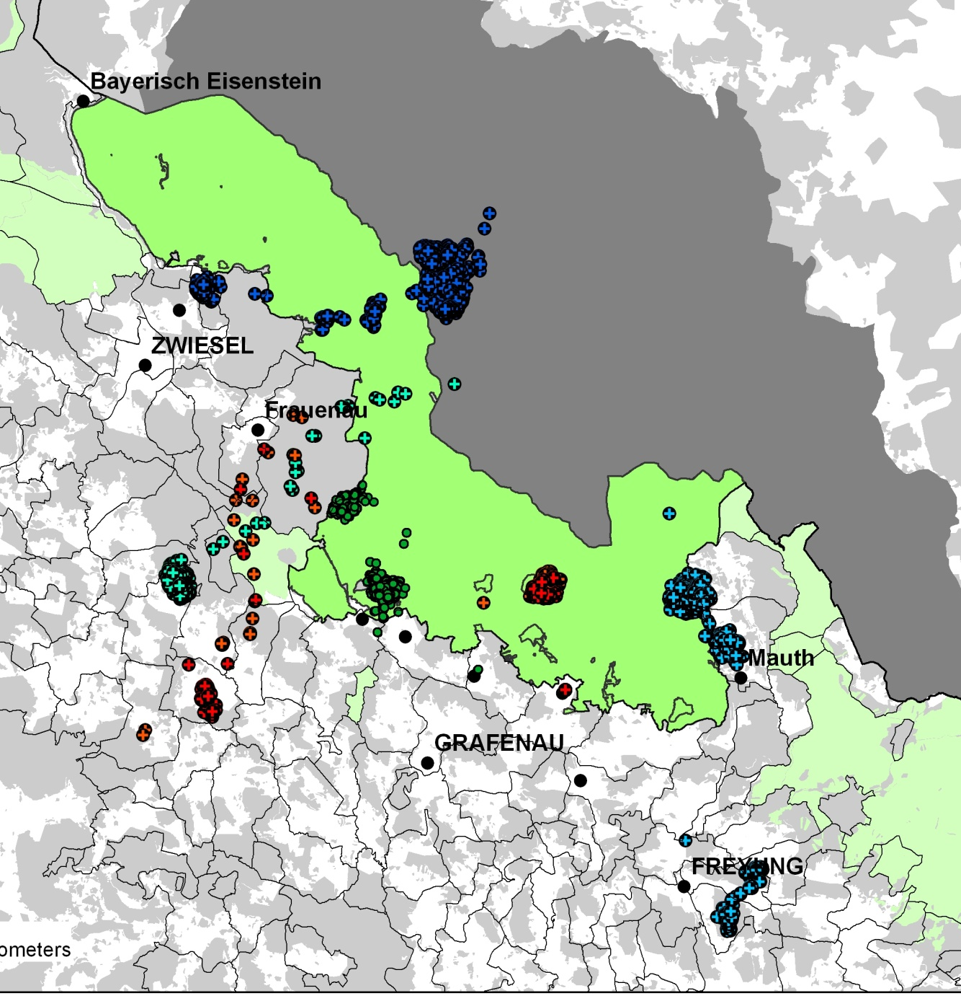
Migration Bayerischer Wald II
Heurich zvg

Slide 15
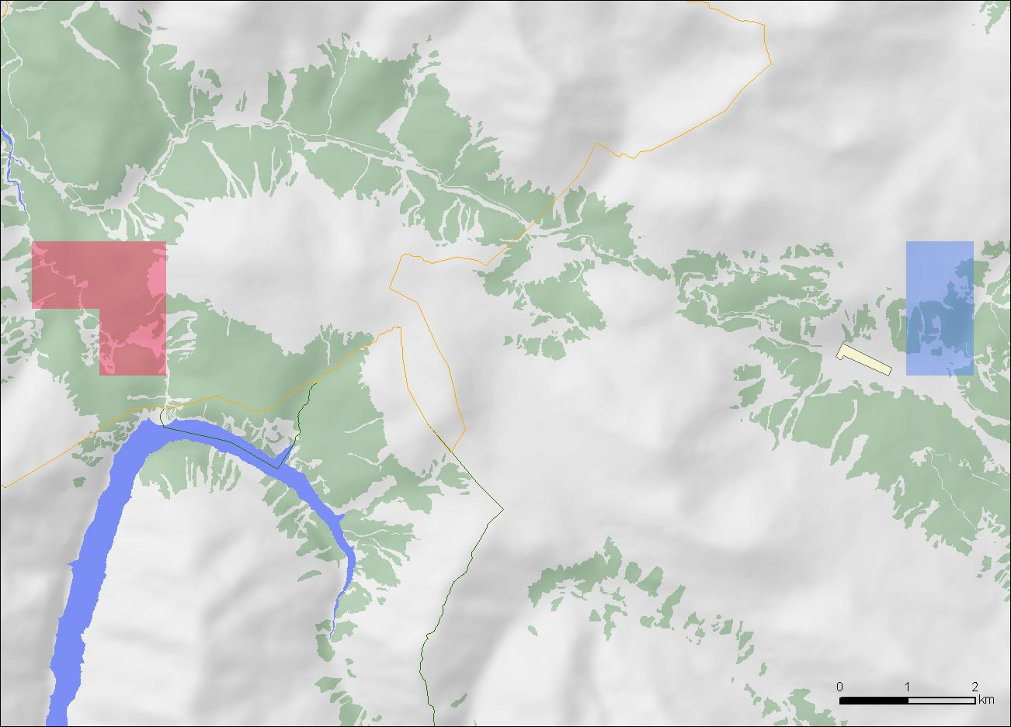
Migration SNP

Slide 16
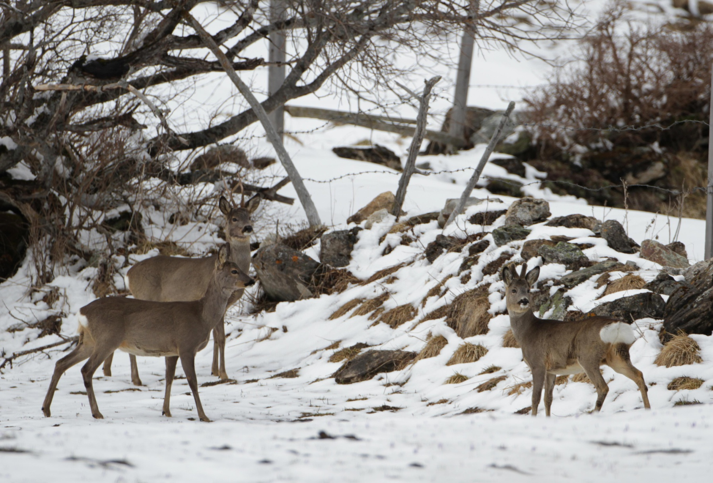
Winter

Slide 17
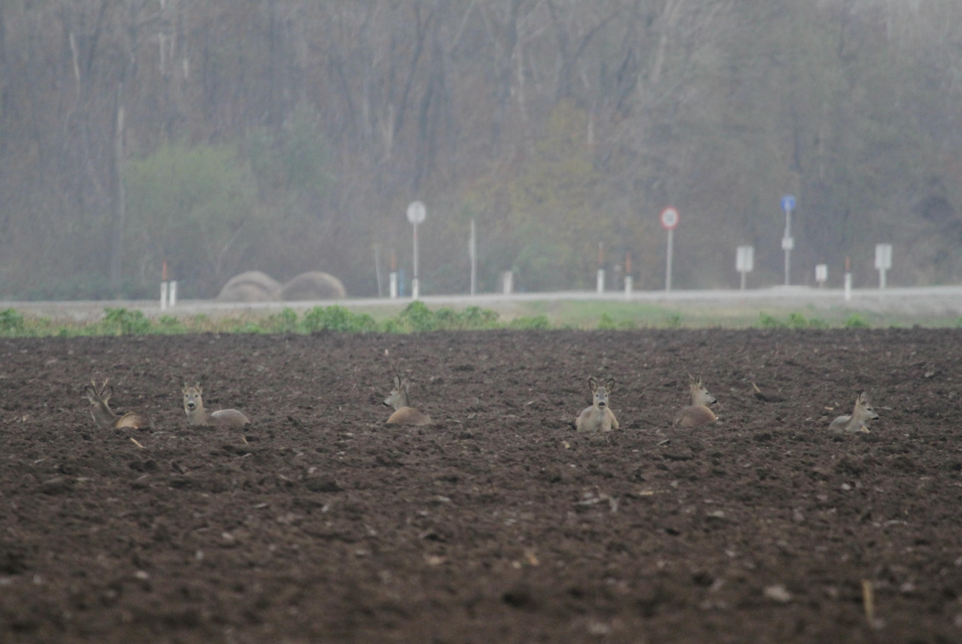
Feldrehe

Slide 18
Abwanderung beim Reh
Je höher das Gewicht der Tiere, desto grösser ist die Wahrscheinlichkeit, dass sie abwandern
Kein Zusammenhang zwischen Bestandsdichte und Abwanderwahrscheinlichkeit
Böcke und Geissen wandern gleich häufig ab
Anteil abwanderndender Tiere unterscheidet sich stark zwischen Populationen

Slide 19
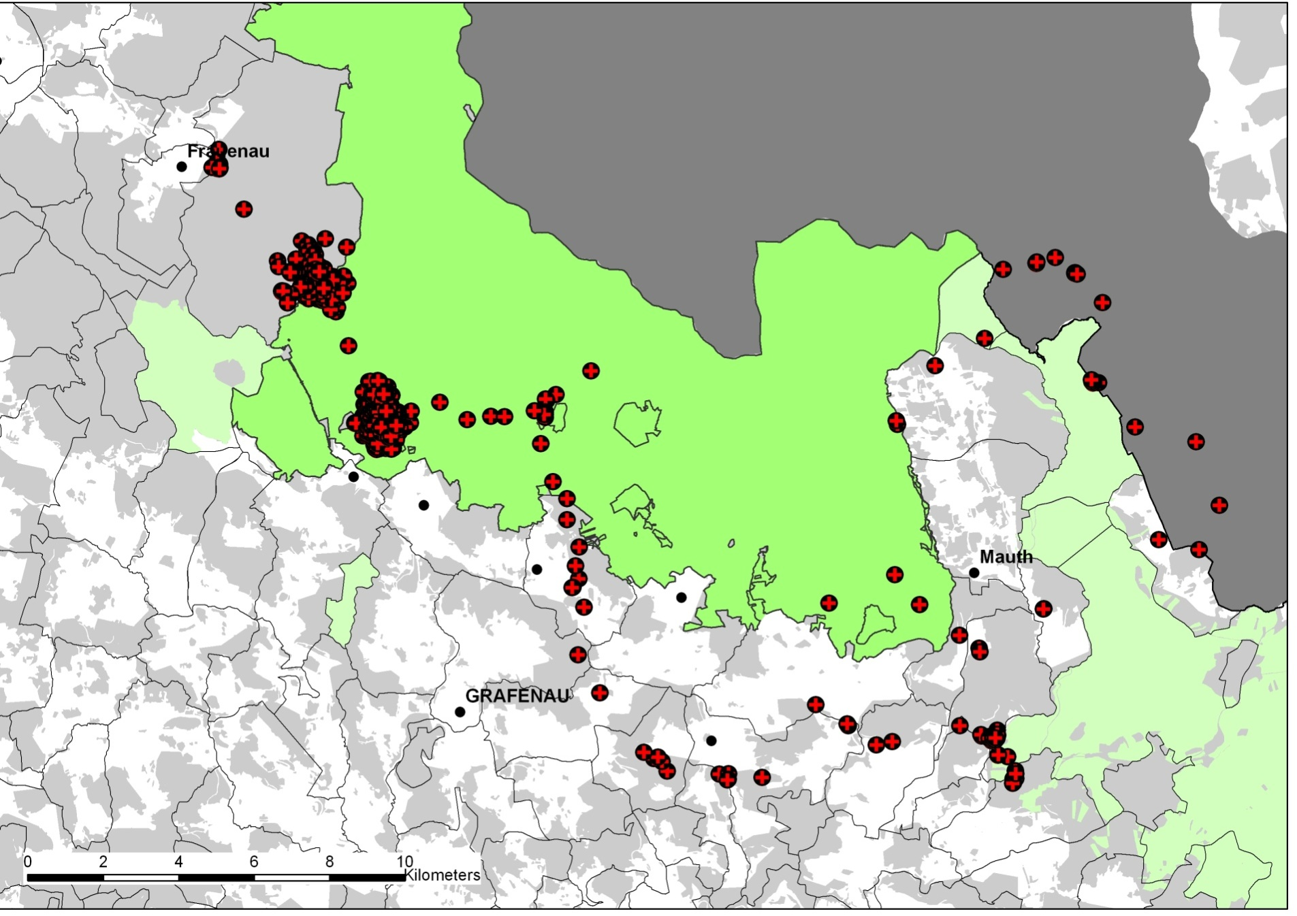
Beispiele Bayerischer Wald: Halma
Heurich zvg

Slide 20
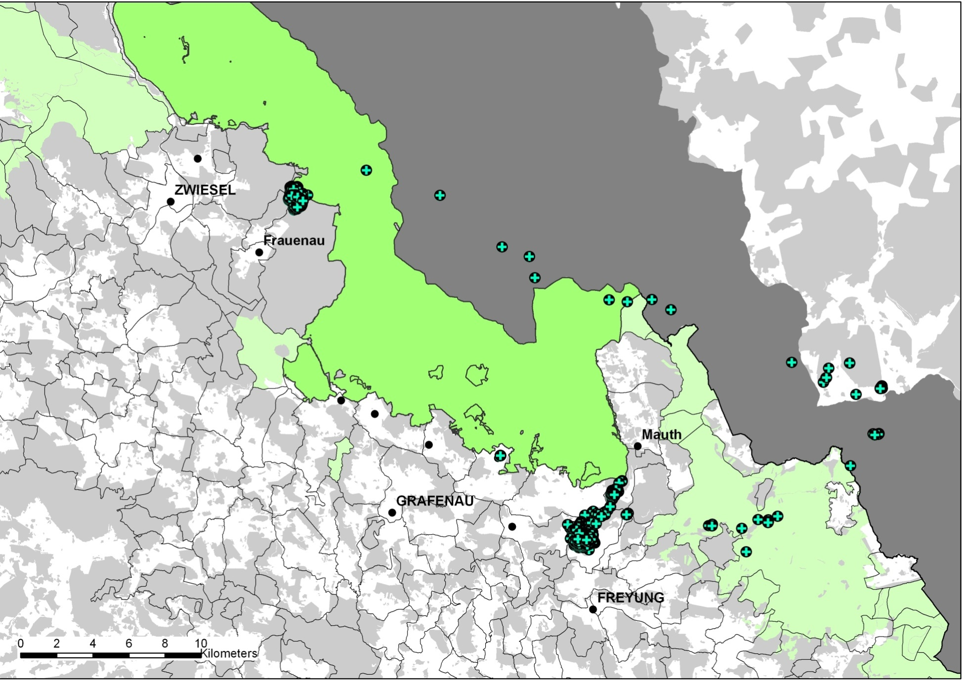
Beispiele Bayerischer Wald: Heinrich
Heurich zvg

Slide 21
Rehe mit Migrationshintergrund
D: Bayerischer Wald 23.0 %
F: Toulouse 34.0 %
F: Dourdan 27.6 %
F: Aurignac 35.0 %
F: Chizé 69.9 %
S: Ekenas 73.0 %
S: Vasterbotten 90-100 %
Heurich zvg

Slide 22
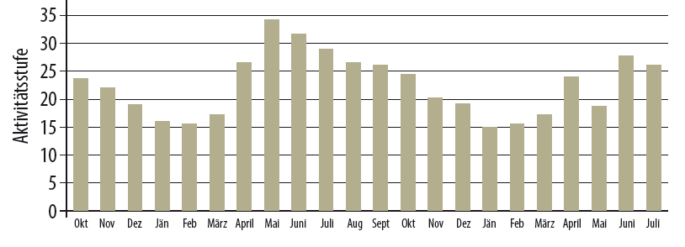
Aktivitätsmuster Rehgeissen im Jahreslauf
Zeiler et al. 2011

Slide 23
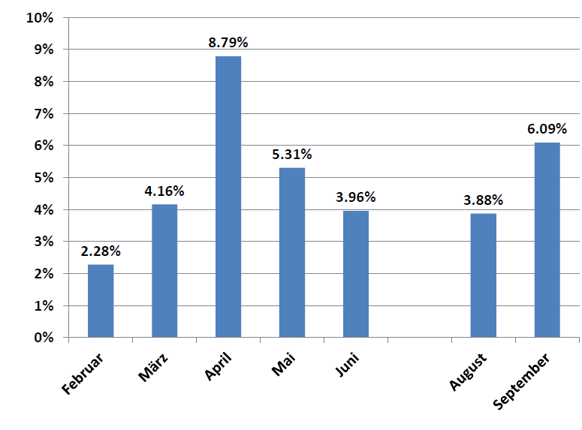
Sichtbarkeit
Sandfort zvg

Slide 24
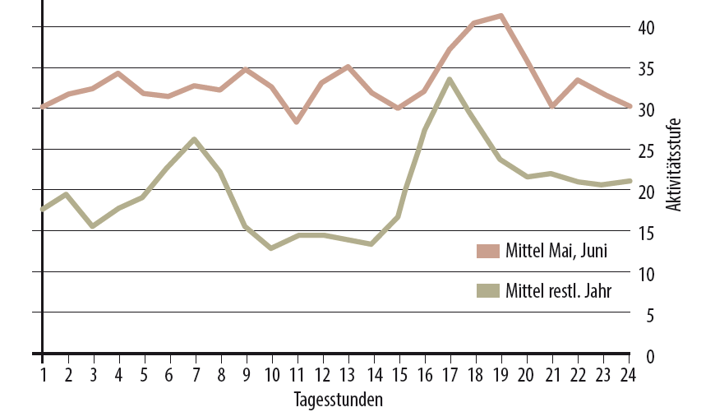
Rehgeissen
Zeiler et al. 2011

Slide 25
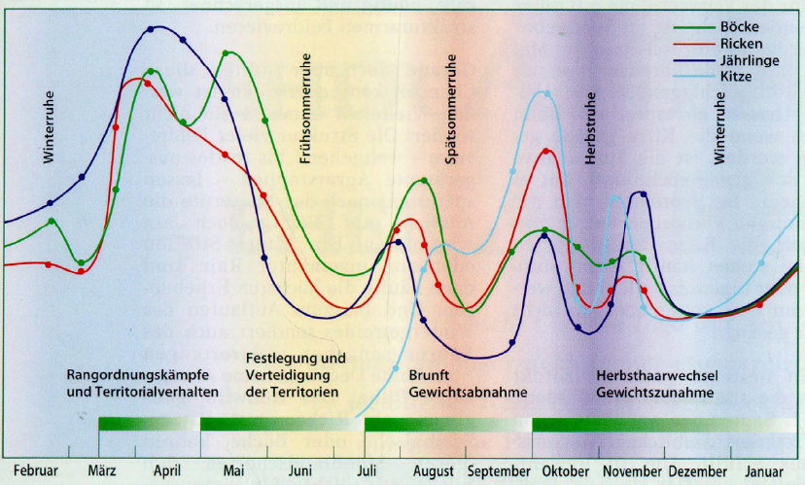
Lebensrythmus
Ellenberg 1975

Slide 26
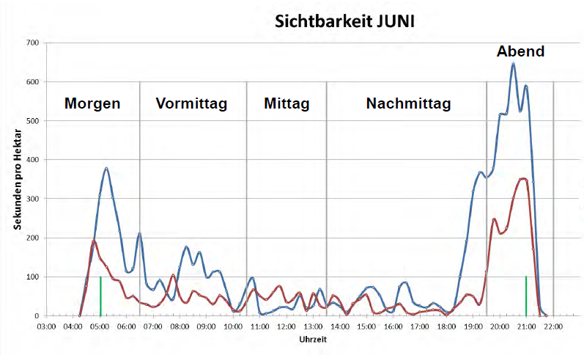
Störungen
Sandfort zvg

Slide 27
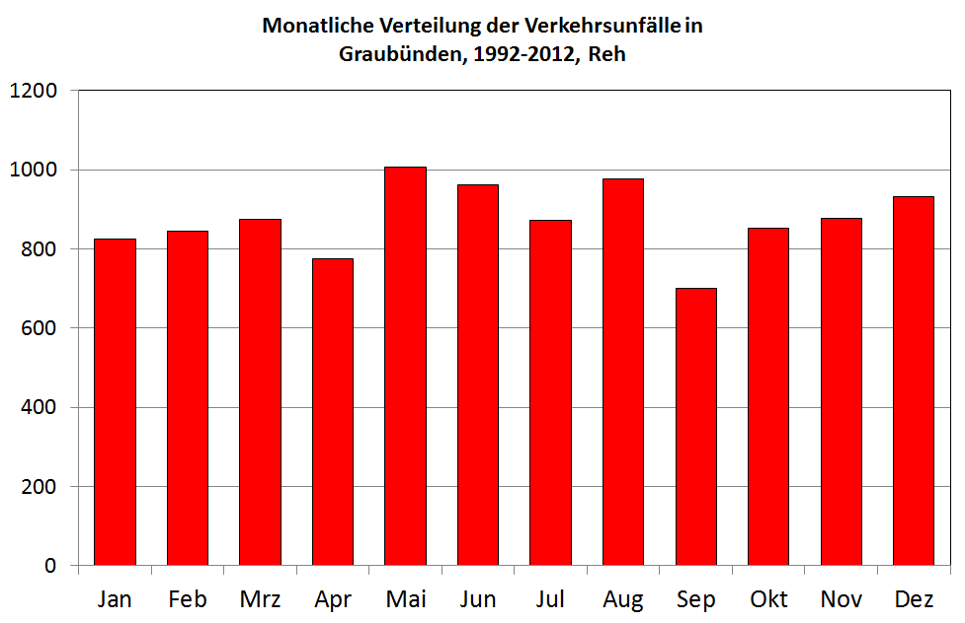
Indirekte Nachweise für Aktivität
AJF GR zvg

Slide 28
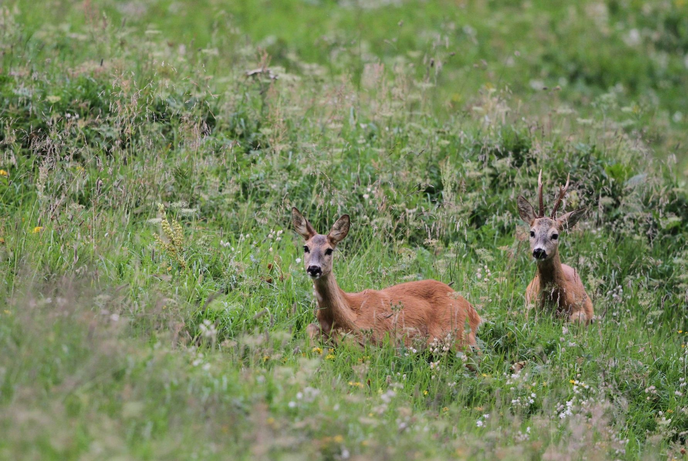
Die Brunft

Slide 29
Revierverhalten
EXKURSION
Streifgebiet
Geiß
Territorium
Böcke

Slide 30
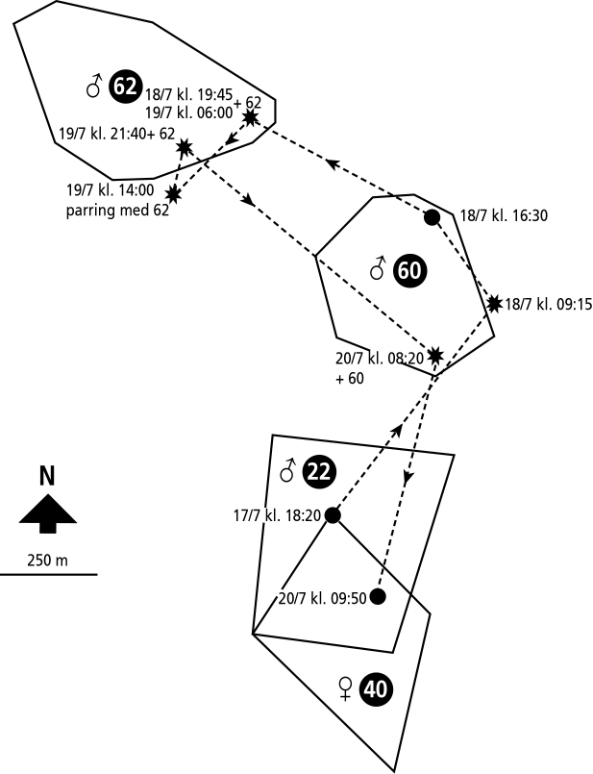
Exkursionen der Rehgeissen
Böcke haben keinen
exklusiven Zugang zu den
Geissen
Territorien der Geissen
überlappen mit mehreren
Böcken
>40% machen Ausflüge
Jährlingsgeissen wandern
”planlos” herum
Andersen zvg

Slide 31
Promiskuitives Verhalten
Nahe verwandte Paarungspartner: Kitze haben eine höhere Mortalität
Paarungen mit mehreren Böcken:
Überlebenswahrscheinlichkeit der Kitze erhöht
Befruchtungswahrscheinlichkeit bei mehreren Paarungen erhöht
Wahrscheinlichkeit verschiedener Väter: 20.5 % bei Mehrlingsgeburten
Vanpe 2009

Slide 32
Territorialität
NO YES

Slide 33
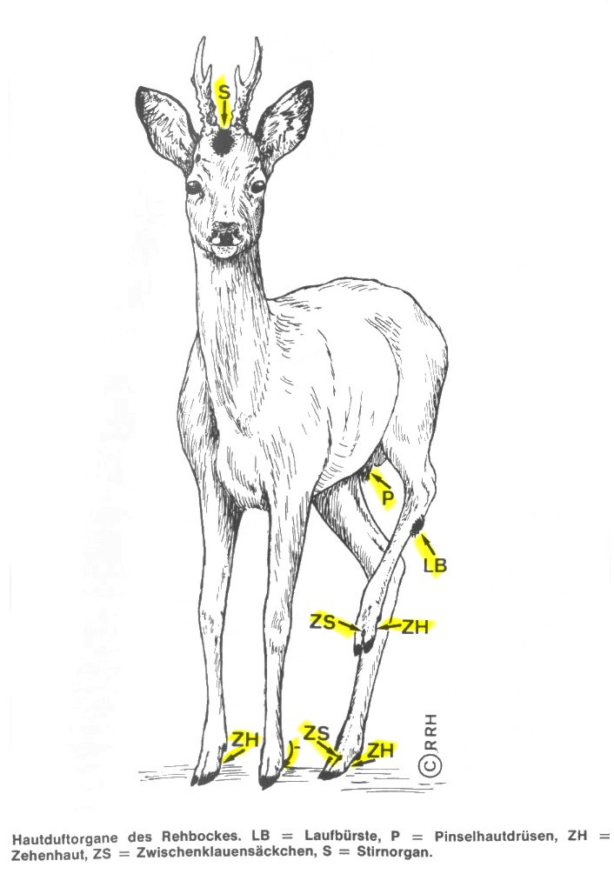
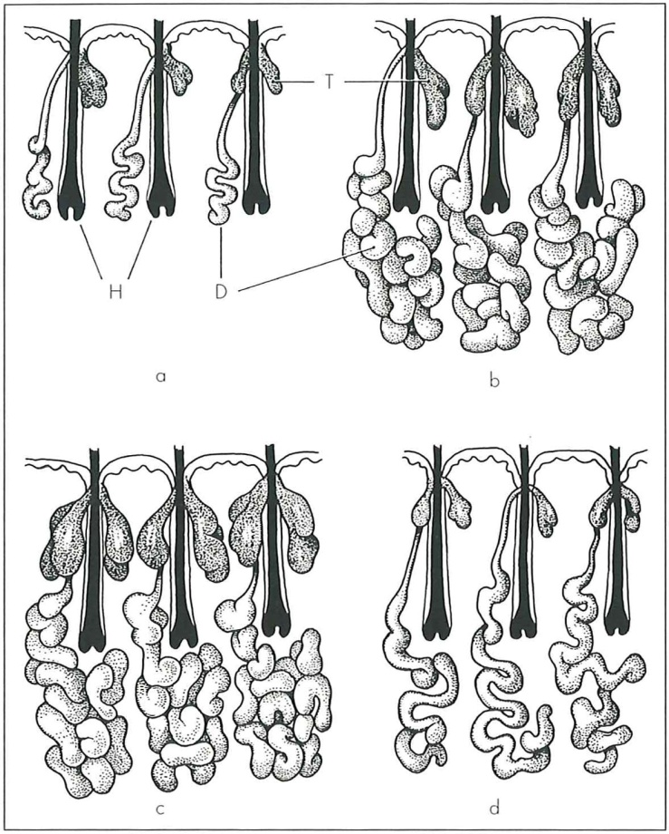
Kommunikation

Slide 34
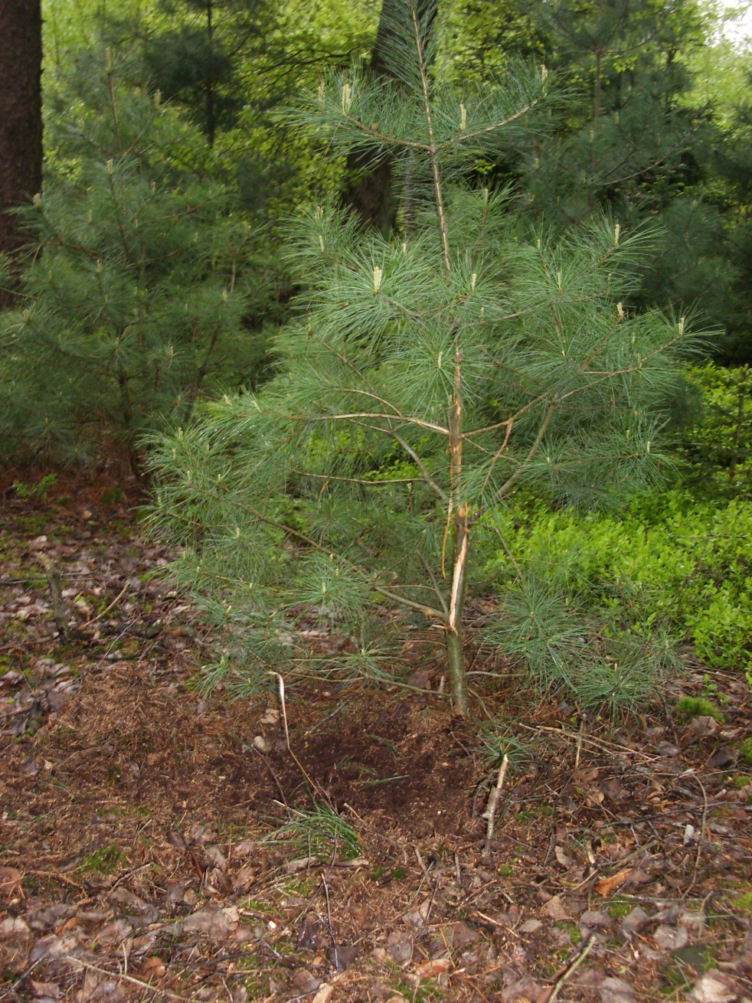
Folgen

Slide 35
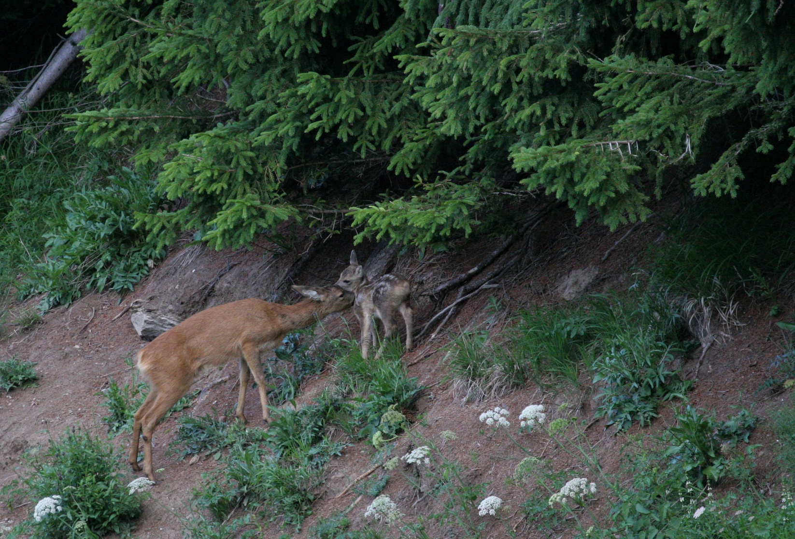
Der Nachwuchs

Slide 36
Einflussfaktoren
Je besser der Winterlebensraum um so höher die Reproduktionsrate der Geissen im folgenden Jahr
Lebensraumqualität dürfte sich auf den Geburtstermin und das Kitzgewicht im August auswirken
Gut veranlagte Kitzböcke bekommen später bessere Territorien
Nilsen 2004

Slide 37
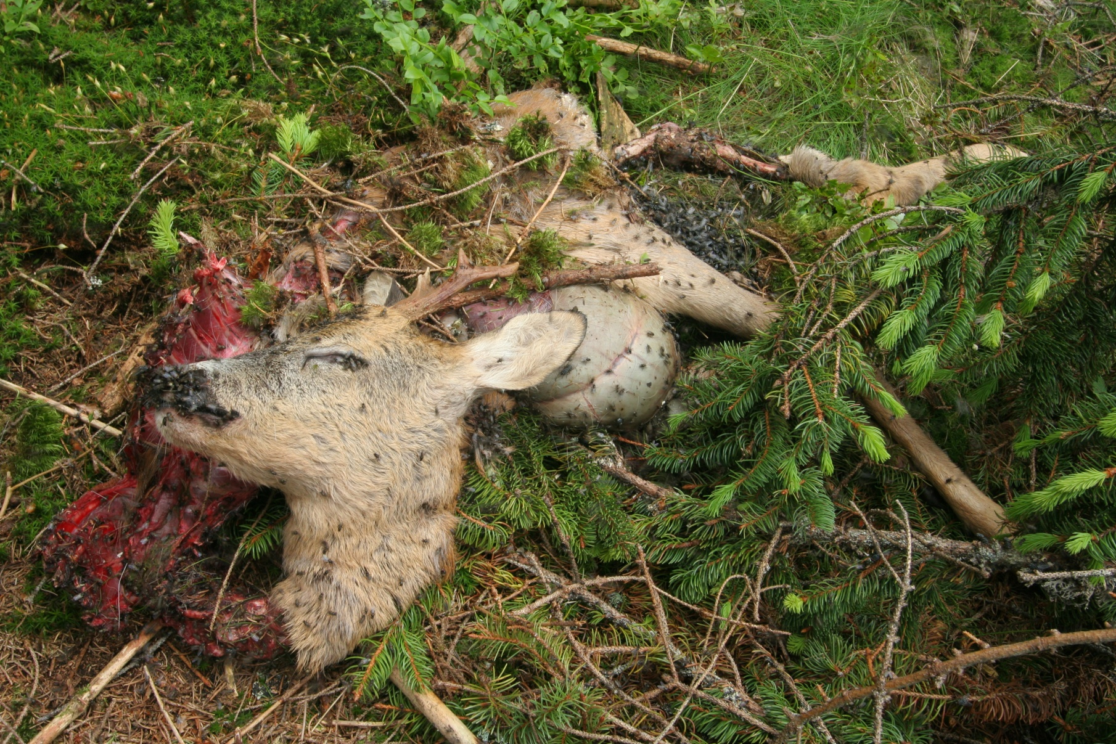
Leben und Sterben

Slide 38
Todesursache von besenderten Rehen
Tschechien
Bayern
Heurich zvg

Slide 39
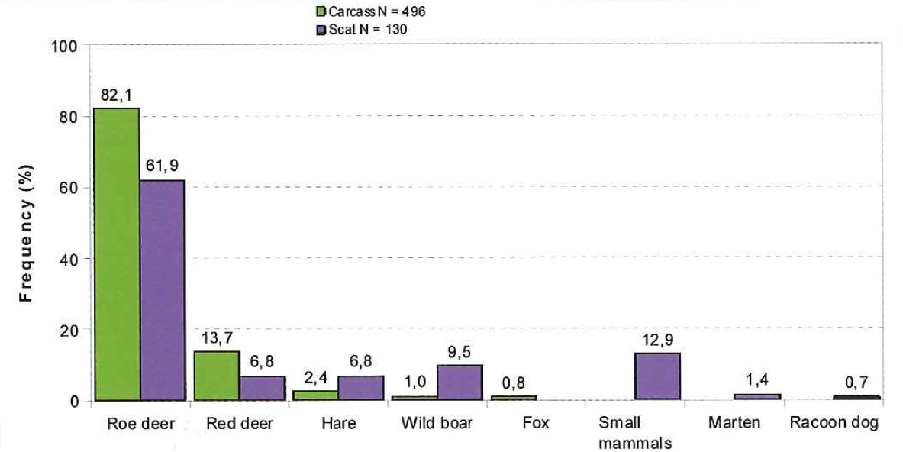
Prädation Luchs Bayerischer Wald: Risse – Losung
Mayer et al 2012

Slide 40
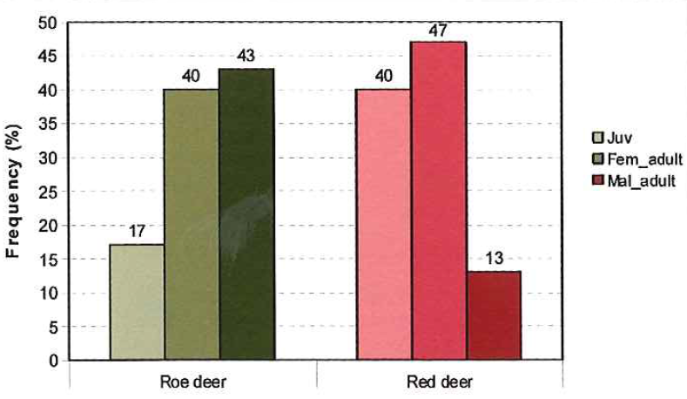
Altersverteilung Luchsbeute Bayerischer Wald
Mayer et al 2012

Slide 41
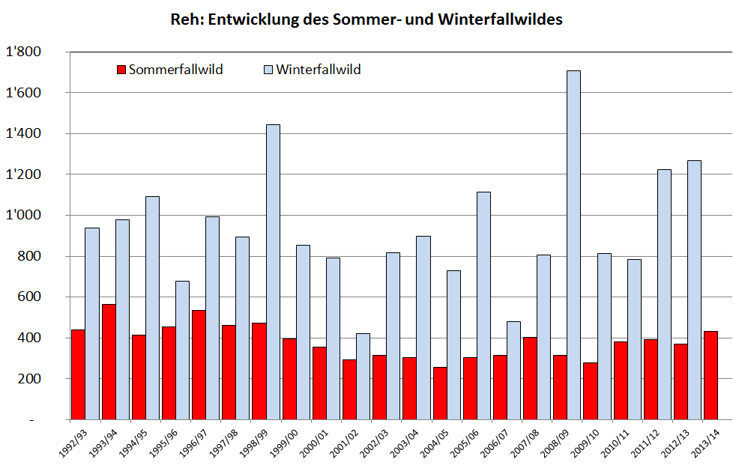
Mortalität GR Fallwild
AJF GR zvg

Slide 42
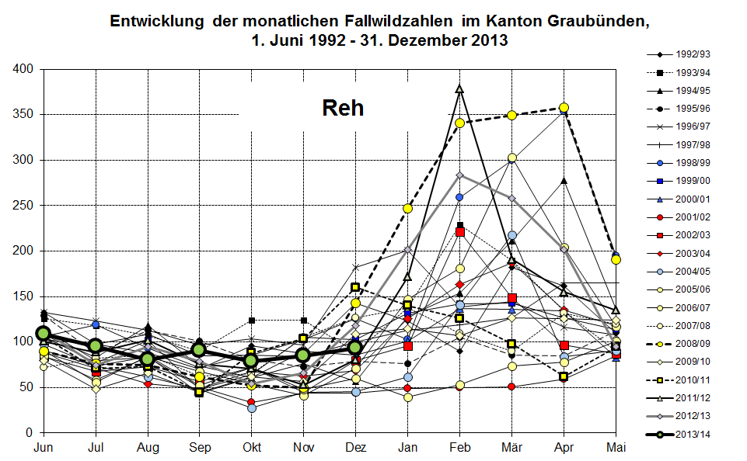
Wann sterben die Rehe?
AJF GR zvg

Slide 43
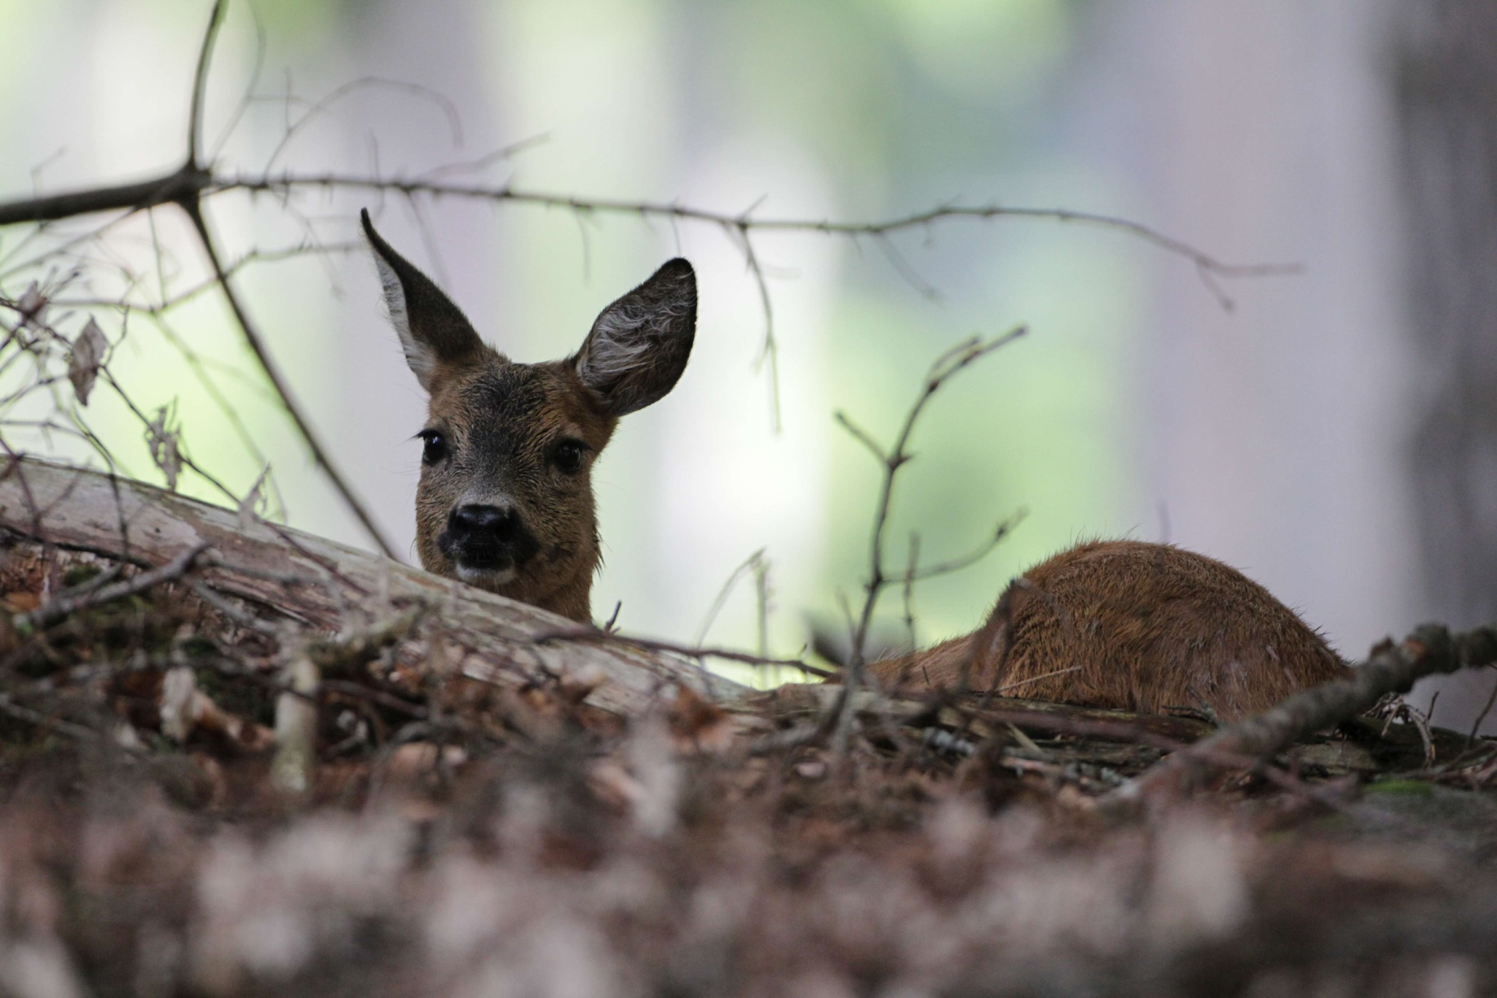
Bestandserhebungen

Slide 44
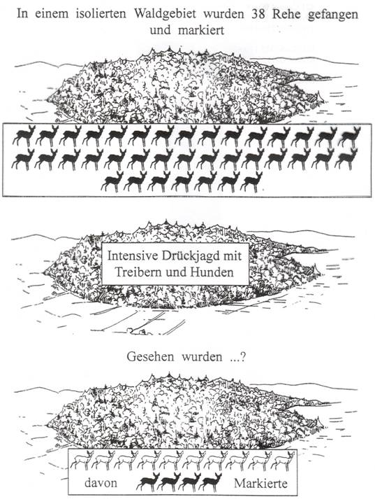
Bestandsermittlung
Beispiele:
Kalö
Geschätzt 70
Erlegt 213
Flughafen Zürich:
Geschätzt 42
Erlegt 215
Stubbe 2008

Slide 45
Populationsdichte und Körpergewicht
Körpergewicht abhängig von Populationsdichte zur Zeit der Geburt und von der Lebensraumqualität
Auswirkungen der Populationsdichte: 4 – 5 kg
Auswirkungen der Lebensraumqualität: 1 kg
Pettorelli 2001
Beispiel Storfosna:
Anstieg von 10 auf 40.6 Rehe/100ha in vier Jahren:
Überlebensrate kaum reduziert – Gewicht reagiert negativ
Cobben 2009

Slide 46
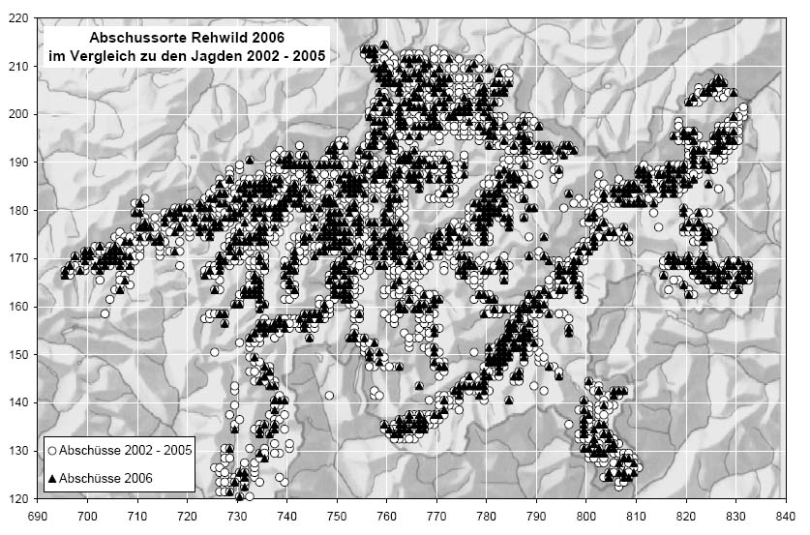
Bestandsschwankungen GR

Slide 47
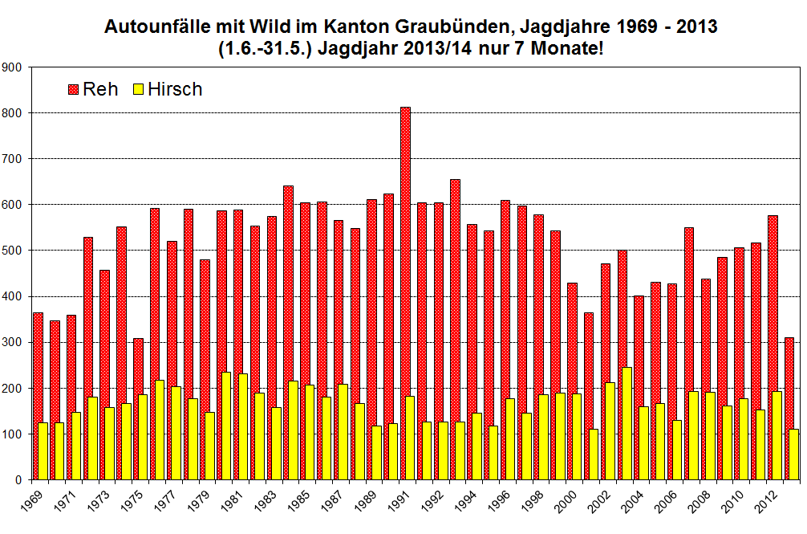
Neutraler Indikator
AJF GR zvg

Slide 48
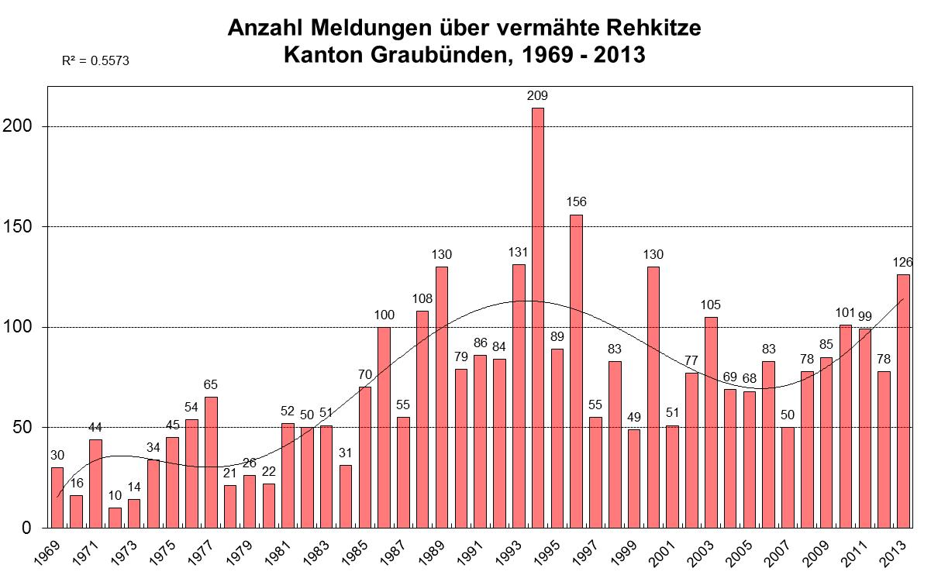
Neutraler Indikator
AJF GR zvg

Slide 49
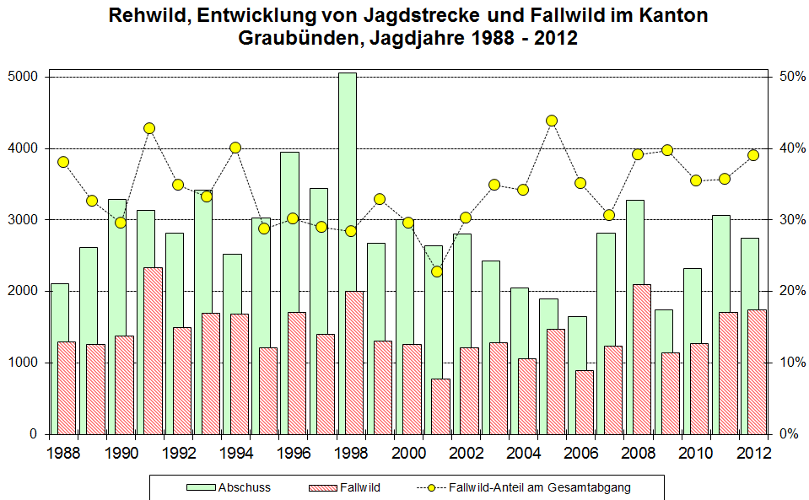
Kombination von Indikatoren
AJF GR zvg

Slide 50
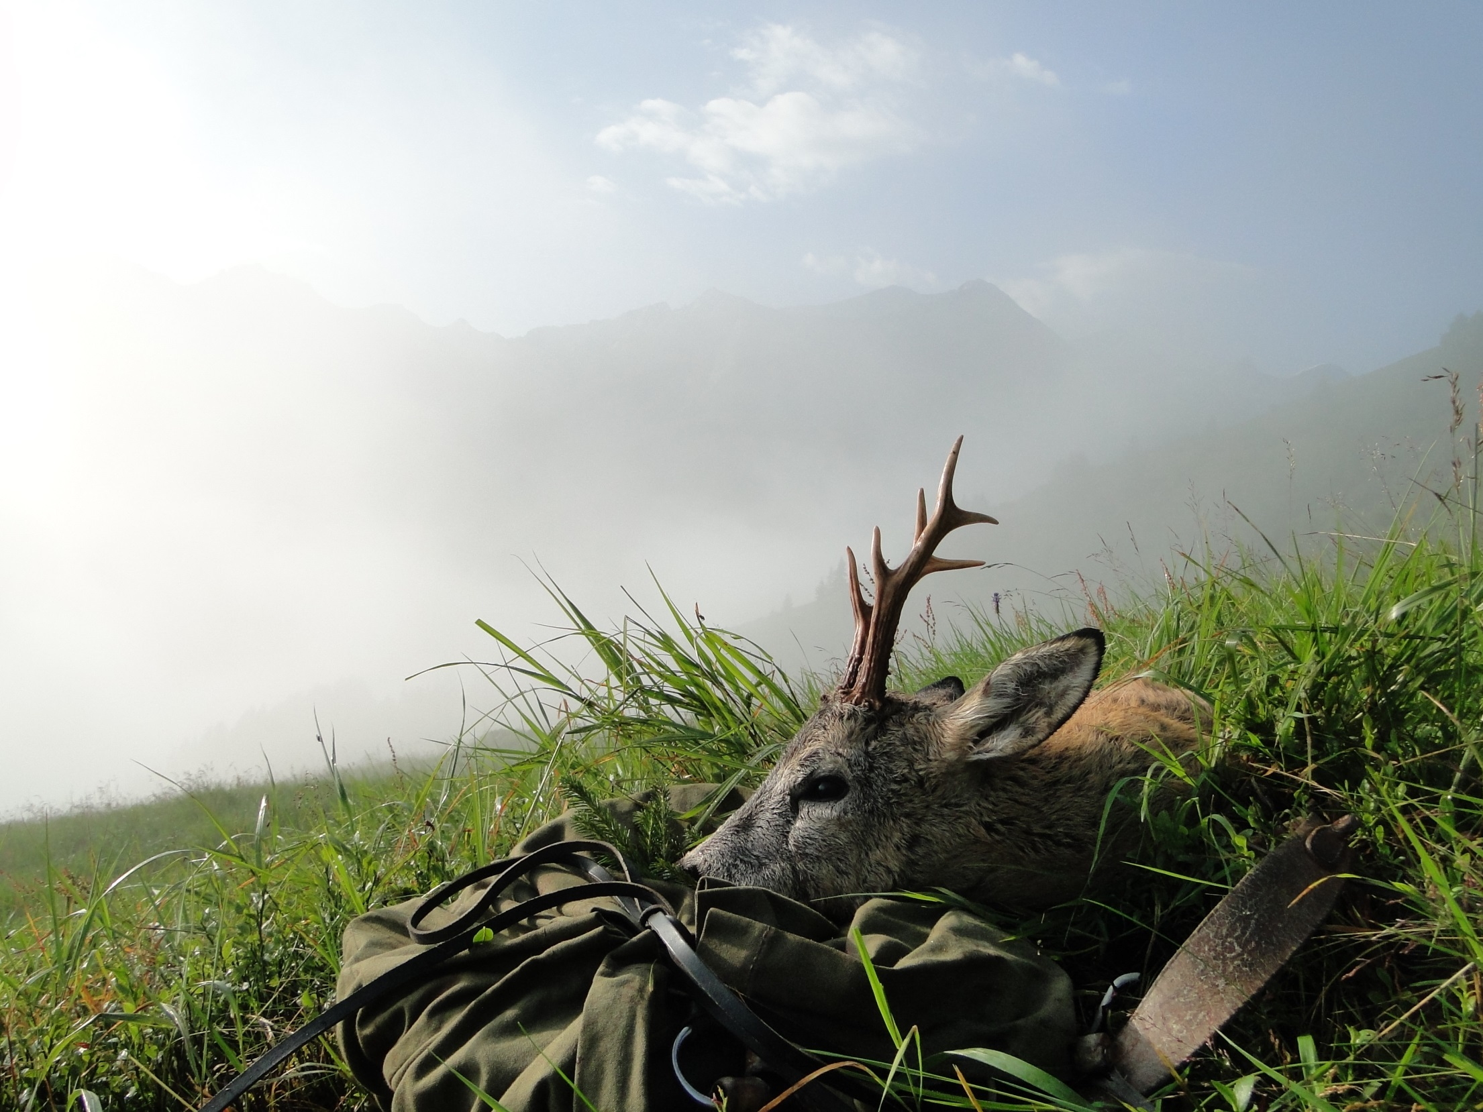
Danke
AJF GR, Reidar Andersen, Hannes Jenny,
Andreas König, John Linell, Fritz Reimoser,
Gunter Gressmann, Marco Heurich, Robin Sandfort,
Josef Zandl, Hubert Zeiler

